Slide 1
স্বাগতম

Slide 2
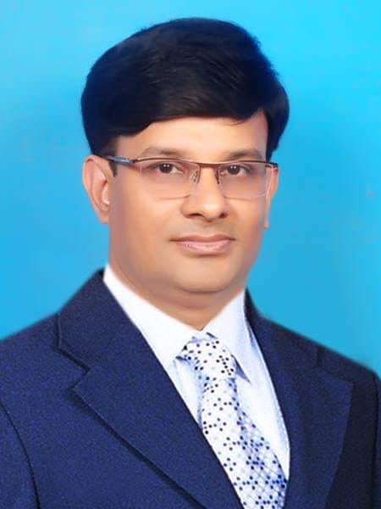
শিক্ষক পরিচিতি
এ,কে,এম মাসুদুজ্জামান
প্রভাষক, সমাজবিজ্ঞান
সরকারি ইন্দুরকানি কলেজ
ইন্দুরকানি, পিরোজপুর।

Slide 3
পাঠ পরিচিতি
শ্রেনীঃ- একাদশ-দ্বাদশ
বিষয়ঃ- সমাজবিজ্ঞান(দ্বিতীয় পত্র)
অধ্যায়ঃ-ষষ্ঠ [বাংলাদেশের গ্রামীণ ও নগর সমাজ]

Slide 4
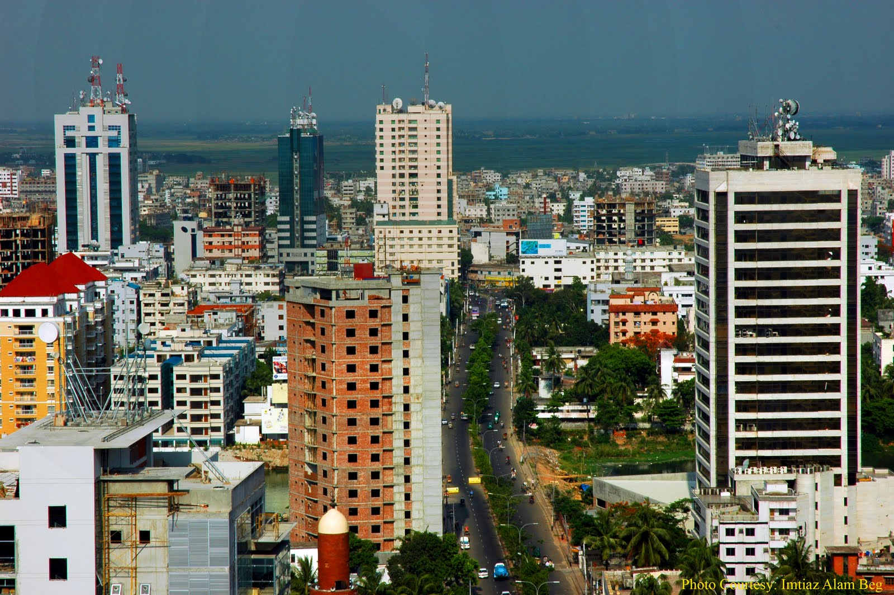
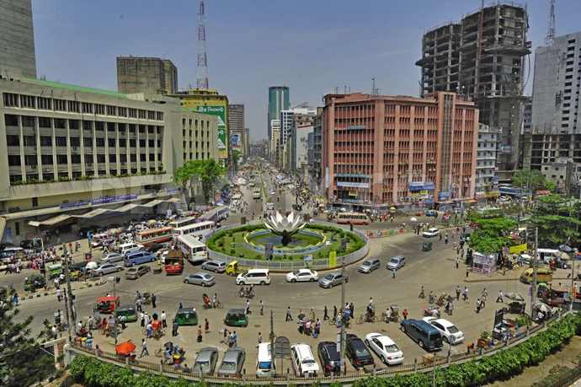
এসো আমরা কিছু ছবি দেখি
আধুনিক ঢাকা

Slide 5
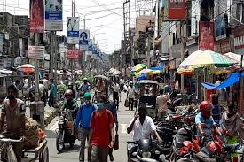
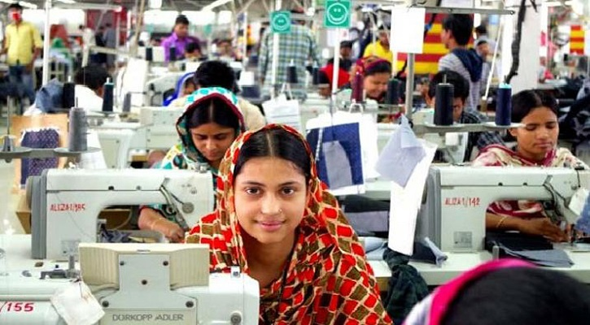
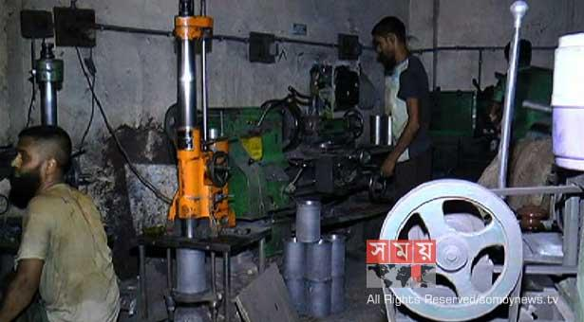
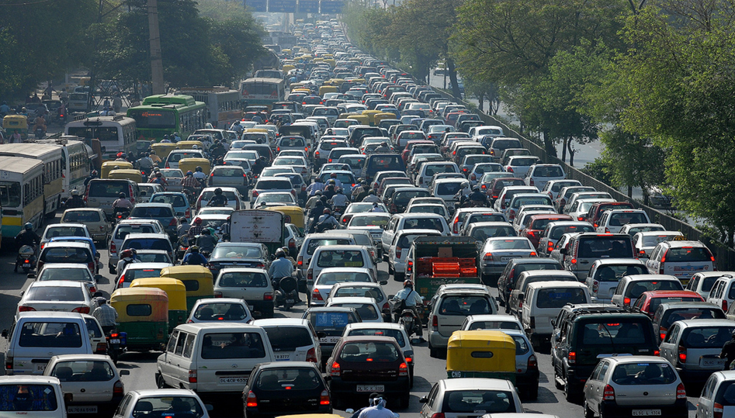

Slide 6
আজকের পাঠ
বাংলাদেশের শহর সমাজ
Urban Society

Slide 7
শিখনফল
এই পাঠের শেষে শিক্ষার্থীরা...
১
শহর সমাজ কি তা বলতে পারবে
২
শহর সমাজের বৈশিষ্ট্য/প্রকৃতি উল্লেখ করতে পারবে
৩
শহুরে সমাজের শ্রেণিবিন্যাস ব্যাখ্যা করতে পারবে
৪
গ্রামীণ সমাজ ও শহুরে সমাজের মধ্যে তুলনামূলক পার্থক্য বিশ্লেষণ করতে পারবে

Slide 8
বিষয়বস্তু আলোচনা
৩০ মিনিট

Slide 9
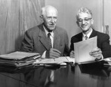
শহরের ধারণা
শহর বলতে বুঝায় এমন একটি সীমিত এলাকা যেখানে মোটামুটিভাবে স্থায়ী বসবাসকারী এমন একটি উল্লেখযোগ্য সংখ্যক জনগোষ্টী রয়েছে যারা অকৃষিজ পেশা ও কাজকর্ম অবলম্বন করে জীবন-জীবীকা নির্বাহ করে।
সমাজবিজ্ঞানী James Alfred Quinn তার ‘Urban Sociogy’গ্রন্থে নগর বলতে এমন একটি জনসমষ্ঠিকে বুঝিয়েছেন,যার অন্তর্ভূক্ত জনগোষ্ঠীর পেশাগত বৈচিত্র্য থাকবে এবং তারা হবে অকৃষিজীবী।
অগবার্ন ও নিমকফ তাদের ‘A Hanbook of Sociology’গ্রন্থে বলেন, শহর হলো বৃহৎ জনসম্প্রদায়।
Ogburn & Nimkoff
হাওয়ার্ড উলস্টন তাঁর “Metropolis”-গ্রন্থে বলেন,“শহর বলতে সীমিত ভৌগোলিক এলাকা,বিরাট জনগোষ্টীর বাস,অভিন্ন বিবিধ স্বার্থ ও সামাজিক প্রতিষ্ঠানসংবলিত রাষ্ট্রানুমোদিত স্থানীয় সরকারের অধীনে নিয়ন্ত্রিত একটি অঞ্চলকে বুঝায়।”

Slide 10
কতগুলো বৈশিষ্ট্যের ভিত্তিতে পার্শ্ববর্তী অঞ্চল থেকে শহর বা নগরকে সহজেই পৃথক করা যায়। বৈশিষ্ট্যগুলো হলোঃ
১) আয়াতন(Area)
2) সীমিত এলাকায় ঘনবসতি
৩) ইমারত নির্মিত ঘরবাড়ি
৪) মিউনিসিপ্যাল কর্তৃক পরিচালিত শাসন ব্যবস্থা
৫) নানা পেশাজীবী শ্রেণির বসবাস যারা স্ব স্ব পেশায় দক্ষ ও পারদর্শী
৬) পেশাগুলি অকৃষিজ
৭) নগর মানসিকতা যা একটি বিশেষ জীবন পদ্ধতির জন্ম দেয়।
8) পর্যাপ্ত নাগরিক সুবিধা
৯) ব্যক্তি স্বাধীনতা
ওপরোক্ত আলোচনার প্রেক্ষিতে বলা যায়,শহর সমাজ গ্রামীণ সমাজ থেকে ভিন্নতর।শহুরে সমাজ বলতে সেই সমাজকে বোঝায়,যে সমাজের পরিবেশ মূলত কৃত্রিম,স্বল্পস্থান,লোকসংখ্যা বেশি এবং জনগণের পেশা বৈচিত্রময়।শহুরে সমাজে জনগণের জীবযাপন প্রণালী স্বাধীন,সংগ্রামী এবং নারীশিক্ষা ও নারীর কর্মক্ষেত্রে ব্যাপক।শহরের মানুষ অপেক্ষাকৃত আধুনিক ও গতিশীল জীবনযাপন প্রণালীর সূচনা করে।

Slide 11
শহুরে সমাজের শ্রেণিবিন্যাস
শিল্প শহর
শিক্ষা শহর
খুচরা ব্যবসার শহর
বিনোদন শহর
পাইকারী ব্যবসার শহর
খনিজ শহর
পরিবহন শহর
প্রসাসনিক শহর
বৈচিত্র্যপূর্ন শহর
বহুরূপী শহর

Slide 12
বাংলাদেশের শহর সমাজের প্রকৃতি
১। শিল্প ও ব্যবসাকেন্দ্রিক অর্থনীতি
২। জনসংখ্যার ঘনত্ব
৩। বস্তি গড়ে ওঠা
৪। আবাসন সমস্যা
৫। সামাজিক স্তরবিন্যাসের মাত্রা প্রকট
৬। অতি নগরায়ণকৃত দেশ
৭। নগর দরিদ্র
৮। পরিবেশদূষণ

Slide 13
০৯। সামাজিক দূরত্ব
১০। অণু পরিবারব্যবস্থা
১১। অজ্ঞতানামা বা বিছিন্ন অবস্থা
১২। পেশার বিচিত্রতা
১৩। কৃত্রিমতা
১৪। নারী-পুরুষের সহাবস্থান
১৫। উন্নত যোগাযোগব্যবস্থা
১৬। ধর্মীয় প্রভাব

Slide 14
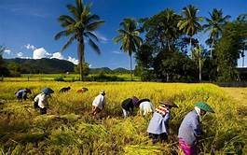
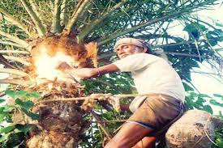
ছবিগুলো দেখ এবং পরস্পরের সঙ্গে আলাপ কর
গ্রাম
শহর

Slide 15
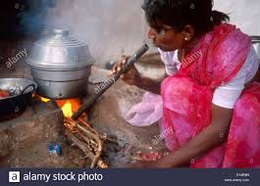
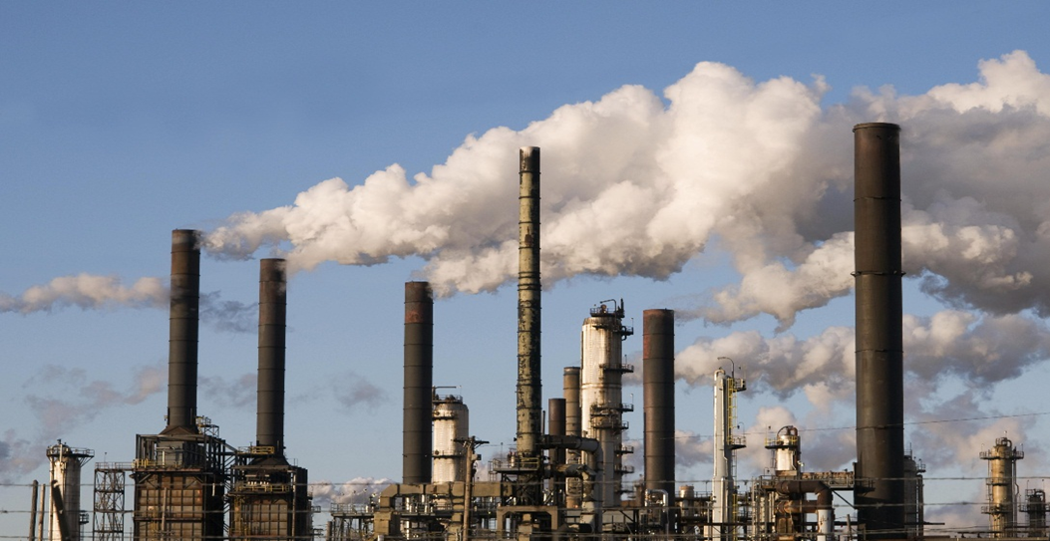
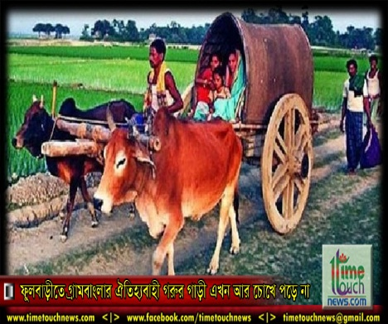
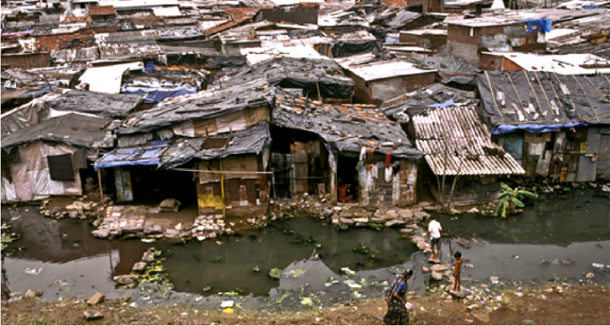
গ্রাম
শহর

Slide 16
দলীয় কাজ
২০মিনিট
ছাত্র/ছাত্রীরা বভিন্ন দলে ভাগ হয়ে গ্রাম ও শহর সমাজের তুলনামূলক পার্থক্য নির্ণয় করবে

Slide 17
দলীয় কাজের উত্তর
বাংলাদেশের গ্রাম ও শহরে সমাজের পার্থক্যঃ
১। সামজিক জীবন
২। শিক্ষা ও সংস্কৃতি
৩। অর্থনৈতিক জীবন
৪। ধর্মীয় জীবন
৫। রাজনৈতিক জীবন
৬। জনসংখ্যা
৭। সামজিক বৈষম্য
৮। পরিবার কাঠামো
৯। স্ত্রীর ভূমিকা
১০। জন্ম ও মৃত্যুহার
১১। পারস্পারিক সম্পর্ক

Slide 18
মূল্যায়ন
০৫ মিনিট
১। ‘Metropolis’গ্রন্থের লেখক কে?
(ক) Alfred Quin (খ) Howard Woolston
(গ) W.F.Ogburn (ঘ) M.F.Nimkoff
২। বাংলাদেশের শহরে সমাজের লক্ষণীয় বৈশিষ্ট্য হলো----------------
i. সীমিত এলাকায় ঘনবসতি, ii. অকৃষিজ পেশা, iii. বিশেষ জীবন পদ্ধতি
নিচের কোনটি সঠিক?
(ক) i ও ii খ) i ও iii গ) ii ও iii ঘ) i,ii ও iii

Slide 19
৩। শহরে সমাজের একাংশকে ‘ভাসমান মানুষ’ বলার কারণ কি?
(ক) ছোট পুঁজির ব্যবসা বলে (খ) এরা নিম্ন মধ্যবিত্ত শ্রেণি বলে
(গ) স্থায়ী আয় ও স্থায়ী আবাস নেই বলে (ঘ) সীমিত আয়ের চাকরীজীবী বলে
৪। বাংলাদেশের গ্রাম ও শহরে সমাজের প্রধান পার্থক্য নির্দেশ করে কোনটি?
(ক) কৃষিজ ও অকৃষিজ পেশা (খ) সাংস্কৃতিক বিভাজন
(গ) পরিবারের ধরণ (ঘ) খাদ্যাভ্যাসের ভিন্নতা
৫। বাংলাদেশের শহর ক্ষমতা কাঠামোর অন্যতম প্রকৃতি কোনটি?
(ক) সম্পত্তি (খ) শিক্ষা
(গ) পেশা (ঘ) জেন্ডার

Slide 20
বাড়ি কাজ
বাংলাদেশের শহুরে সমাজের প্রকৃতি নিয়ে একটি তালিকা প্রস্তুত কর।

Slide 21
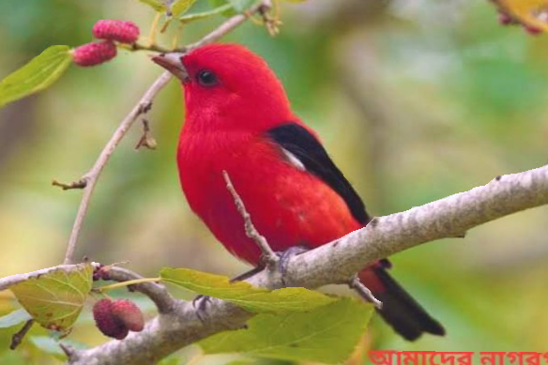
ধন্যবাদ

